Slide 1

Procesamiento de Imágenes
Domingo Mery
Departmento de Ciencia de la Computación
Escuela de Ingeniería
Universidad Católica de Chile
Transformada de Fourier en 2D
[ Capítulo 4 ]

Slide 2
Transformada de Fourier en 1D
f(t)
F(w)
F₂
F₃
F₁
F₄
t
ω₁
ω ₂
ω ₃
ω ₄
Frecuencia
Señal f(t) Espectro de la señal F(w)
f(t) F(w)

Slide 3
¿Cómo sería la Transformada de Fourier en 2D?

Slide 4

Se define una frecuencia horizontal

Slide 5
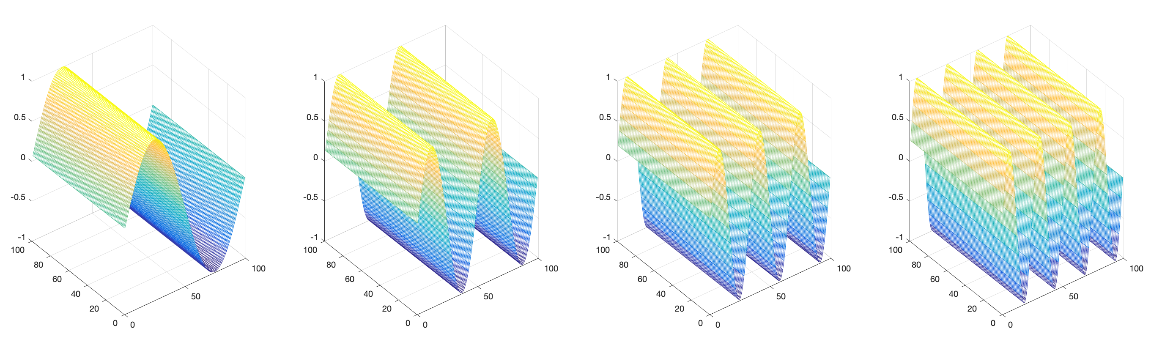
Se define una frecuencia horizontal
1

Slide 6
Se define una frecuencia horizontal
1
2

Slide 7
Se define una frecuencia horizontal
1
2
3
4

Slide 8

Se define una frecuencia horizontal
1
2
3
4

Slide 9
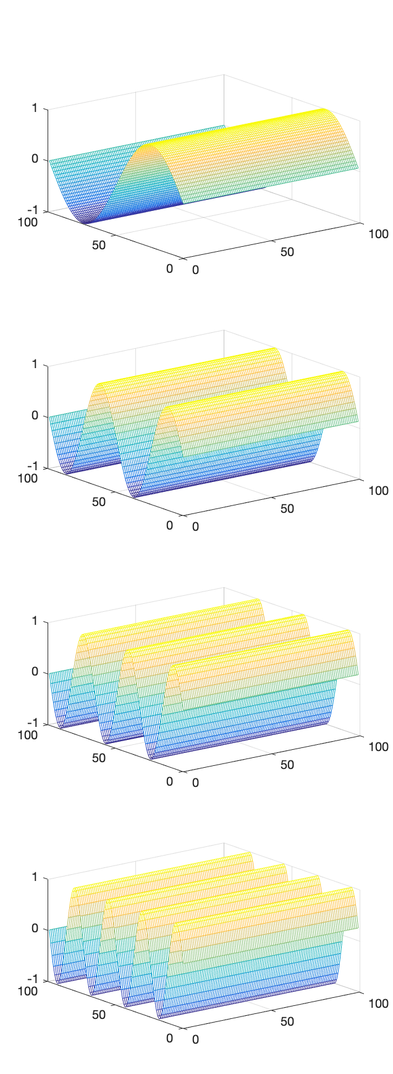

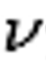
De la misma manera, se define una frecuencia vertical
1
2
3
4

Slide 10
Ahora definimos un espacio de dos frecuencias

Slide 11
Espacio de dos frecuencias
1
2
3
4
Dominio
de la frecuencia
1
2
3
4

Slide 12

Espacio de dos frecuencias
1
2
3
4
Dominio
de la frecuencia
1
x
2
y
3
4
Dominio
del espacio

Slide 13

Espacio de dos frecuencias
1
2
3
4
Dominio
de la frecuencia
1
x
2
y
3
4
Dominio
del espacio

Slide 14

Espacio de dos frecuencias
1
2
3
4
Dominio
de la frecuencia
1
x
2
y
3
4
Dominio
del espacio

Slide 15

Espacio de dos frecuencias
1
2
3
4
Dominio
de la frecuencia
1
x
2
y
3
4
Dominio
del espacio

Slide 16

Espacio de dos frecuencias
1
2
3
4
Dominio
de la frecuencia
1
x
2
y
3
4
Dominio
del espacio

Slide 17

Espacio de dos frecuencias
1
2
3
4
Dominio
de la frecuencia
1
x
2
y
3
4
Dominio
del espacio

Slide 18

Espacio de dos frecuencias
1
2
3
4
Dominio
de la frecuencia
1
x
2
y
3
4
Dominio
del espacio

Slide 19
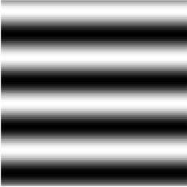
Espacio de dos frecuencias
1
2
3
4
Dominio
de la frecuencia
1
x
2
y
3
4
Dominio
del espacio

Slide 20

Espacio de dos frecuencias
1
2
3
4
Dominio
de la frecuencia
1
x
2
y
3
4
Dominio
del espacio

Slide 21

Espacio de dos frecuencias
1
2
3
4
Dominio
de la frecuencia
1
x
2
y
3
4
Dominio
del espacio

Slide 22
Espacio de dos frecuencias
1
2
3
4
Dominio
de la frecuencia
1
x
2
y
3
4
Dominio
del espacio

Slide 23
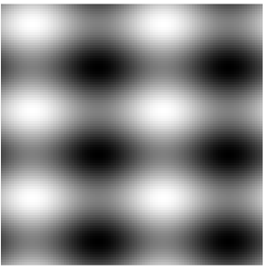
Espacio de dos frecuencias
1
2
3
4
Dominio
de la frecuencia
1
x
2
y
3
4
Dominio
del espacio

Slide 24

Espacio de dos frecuencias
1
2
3
4
Dominio
de la frecuencia
1
x
2
y
3
4
Dominio
del espacio

Slide 25
0.5
0.5
Espacio de dos frecuencias
1
1 2 3 4
2
3
1
2
3
4
4
Dominio
de la frecuencia
1
x
2
y
3
4
Dominio
del espacio

Slide 26

0.8
0.2
Espacio de dos frecuencias
1
1 2 3 4
2
3
1
2
3
4
4
Dominio
de la frecuencia
1
x
2
y
3
4
Dominio
del espacio

Slide 27
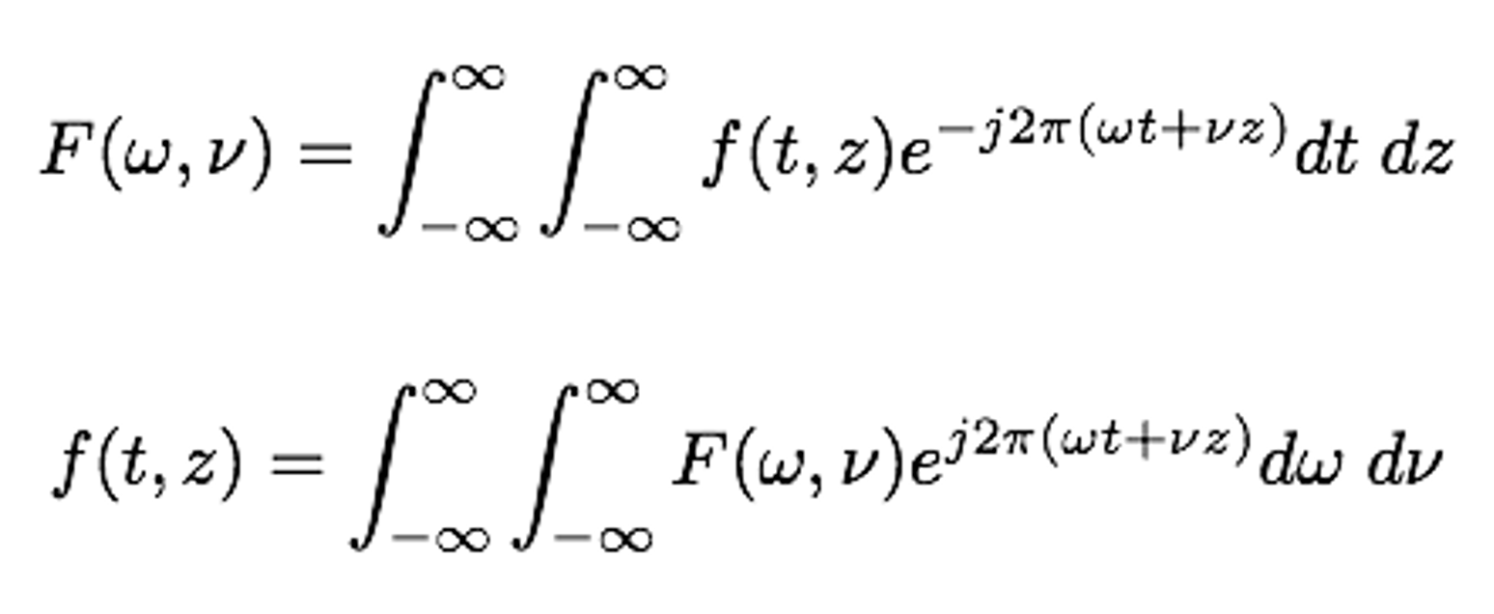
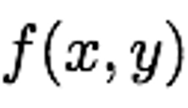
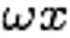
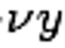
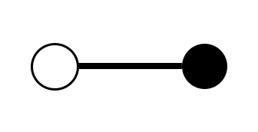
Transformada de Fourier 2D
CONTINUA
Transformada Directa
Transformada Inversa

Slide 28
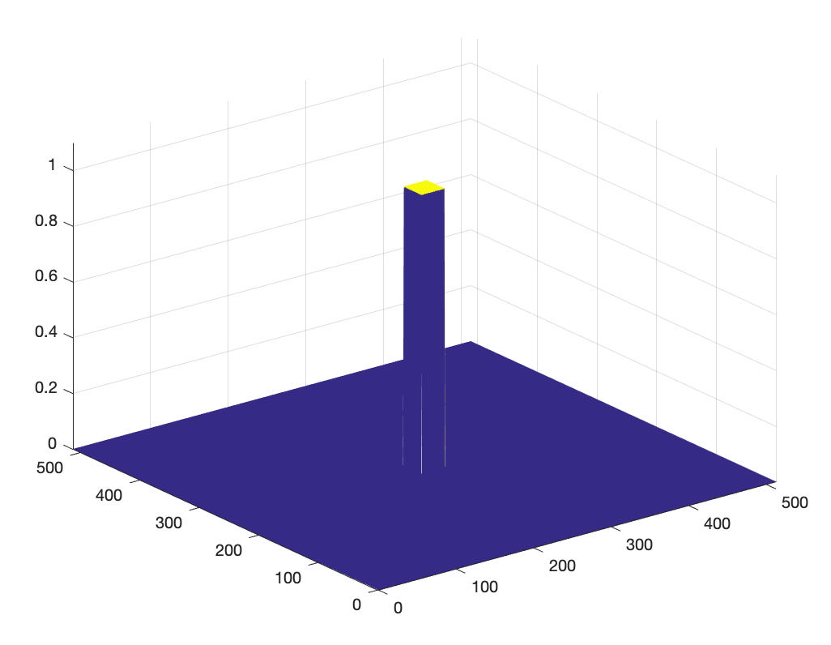

Transformada de Fourier 2D
EJEMPLO
(representación 3D)
x
y
x
y
(escala de grises)
Dominio del Espacio

Slide 29
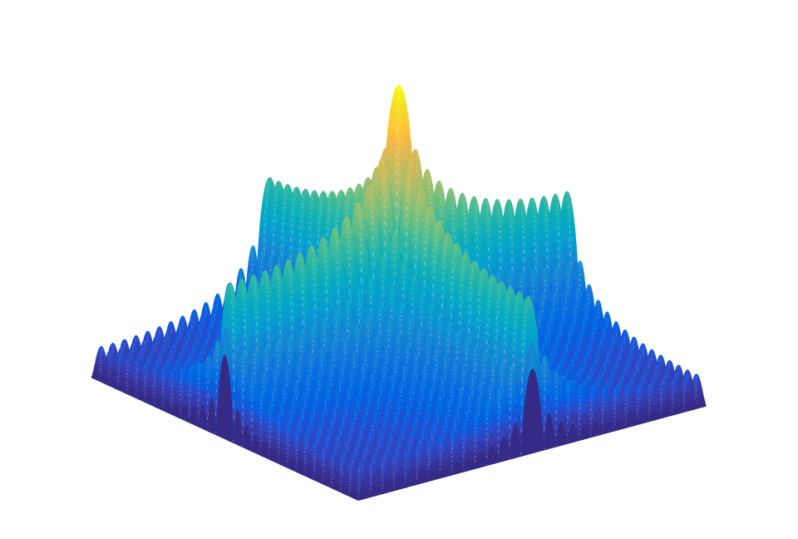
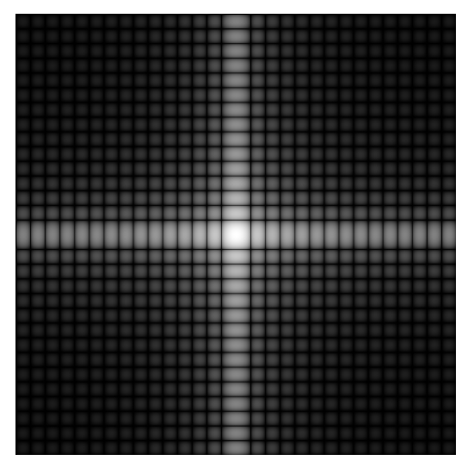
Transformada de Fourier 2D
EJEMPLO
(escala de grises)
(representación 3D)
Dominio de la Frecuencia

Slide 30
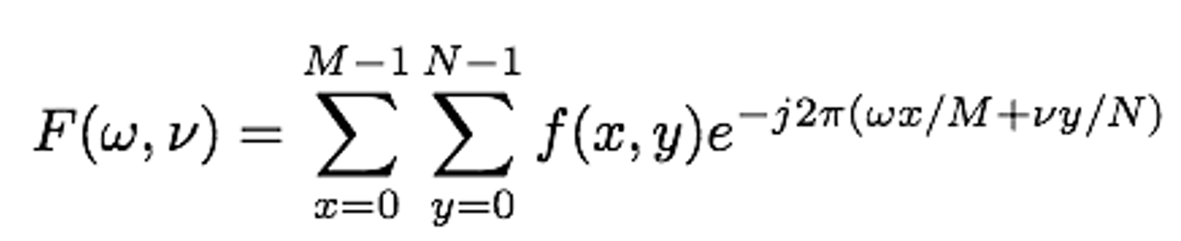
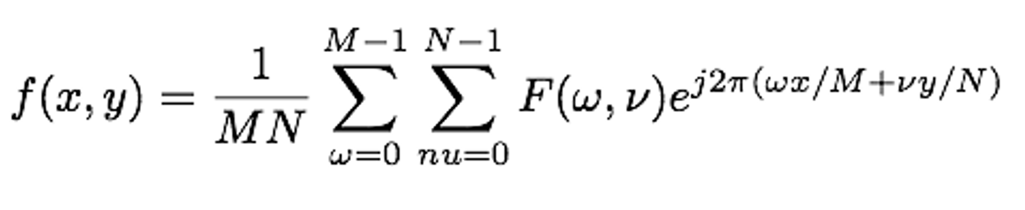
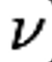
Transformada de Fourier 2D
DISCRETA
Transformada Directa
Funciones Base
Transformada Inversa
Coeficientes

Slide 31
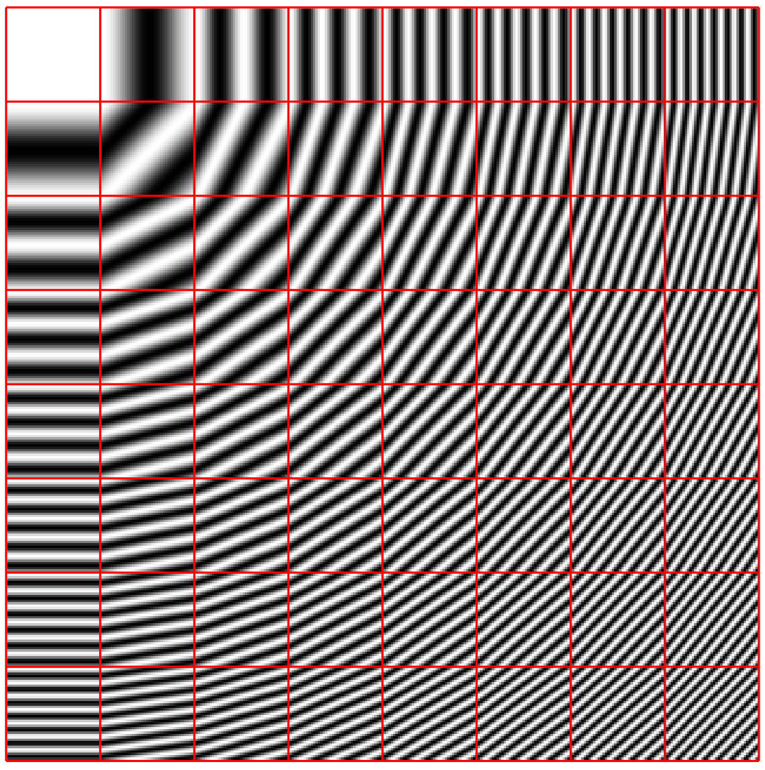
Transformada de Fourier 2D
Funciones Base

Slide 32
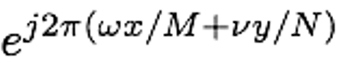
Transformada de Fourier 2D
Funciones Base

Slide 33

Transformada de Fourier 2D
Funciones Base
x
y

Slide 34
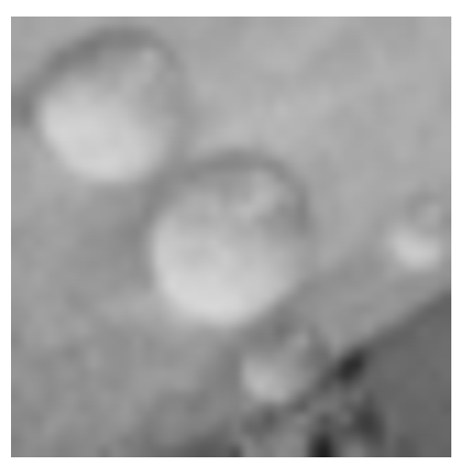
Input: Imagen f(x,y)
Ejemplo
x
y
Output: Coeficientes F(0,0), F(0,1), .....

Slide 35
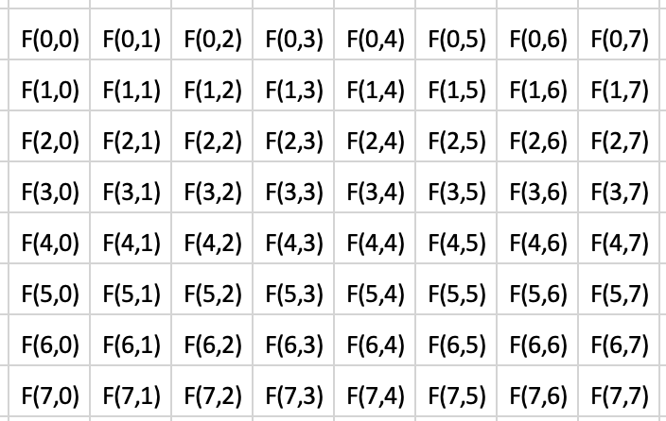
Transformada de Fourier 2D
Coeficientes

Slide 36
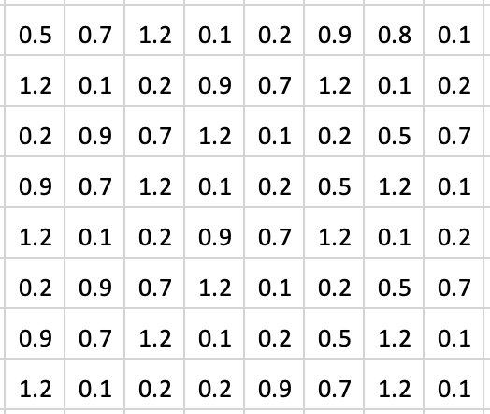
Transformada de Fourier 2D
Coeficientes

Slide 37
Transformada de Fourier 2D
Funciones Base y Coeficientes

Slide 38

Transformada de Fourier 2D
Funciones Base y Coeficientes
=

Slide 39
Transformada de Fourier 2D
DISCRETA
Transformada Directa
Funciones Base
Transformada Inversa
Coeficientes

Slide 40
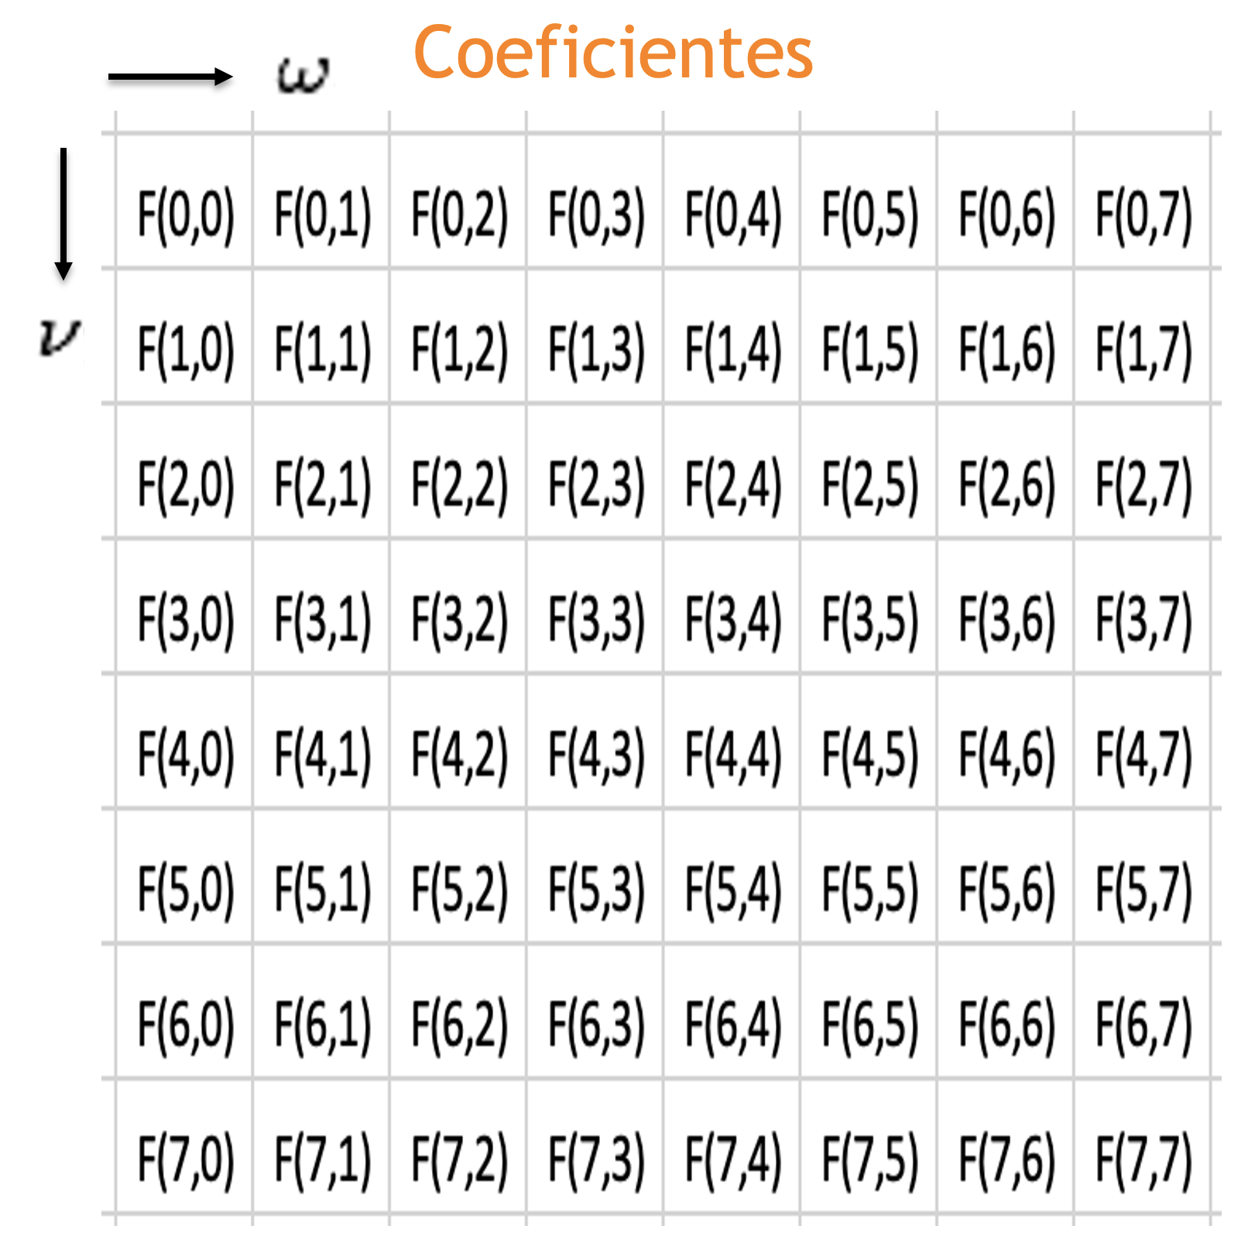
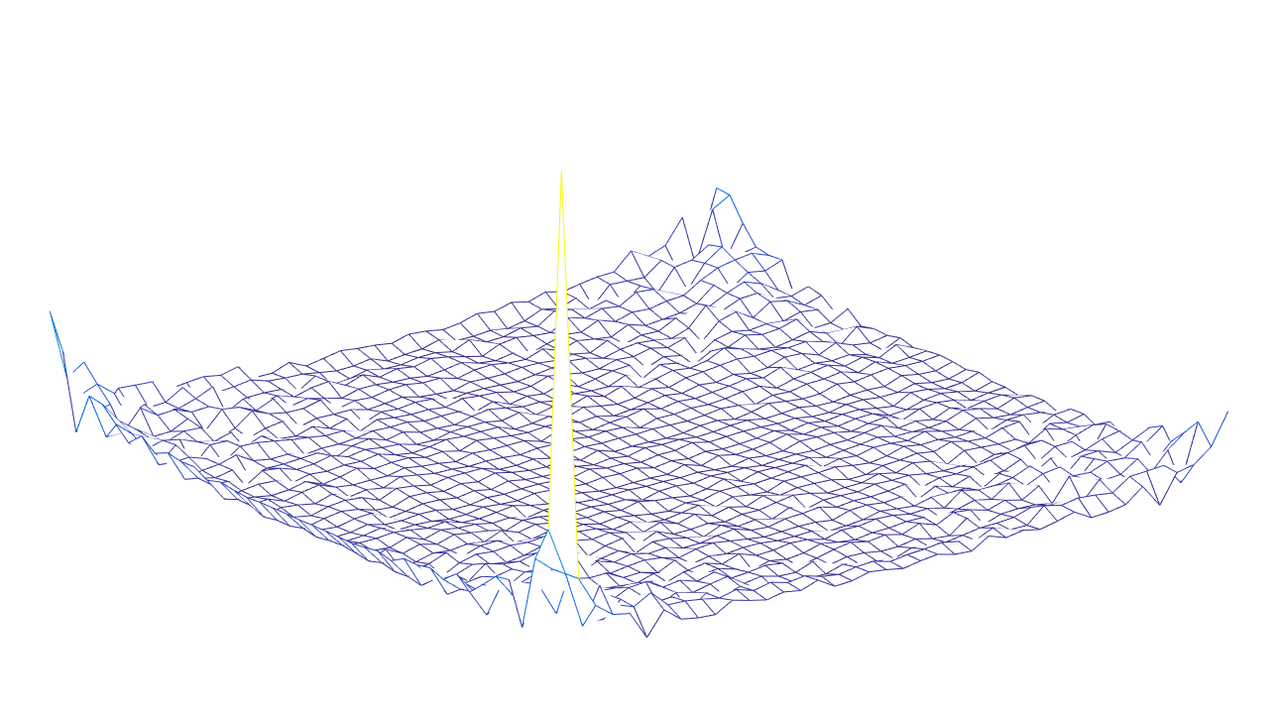
Ejemplo
DFT
Imagen
Transformada Discreta de Fourier (DFT)
(original)

Slide 41
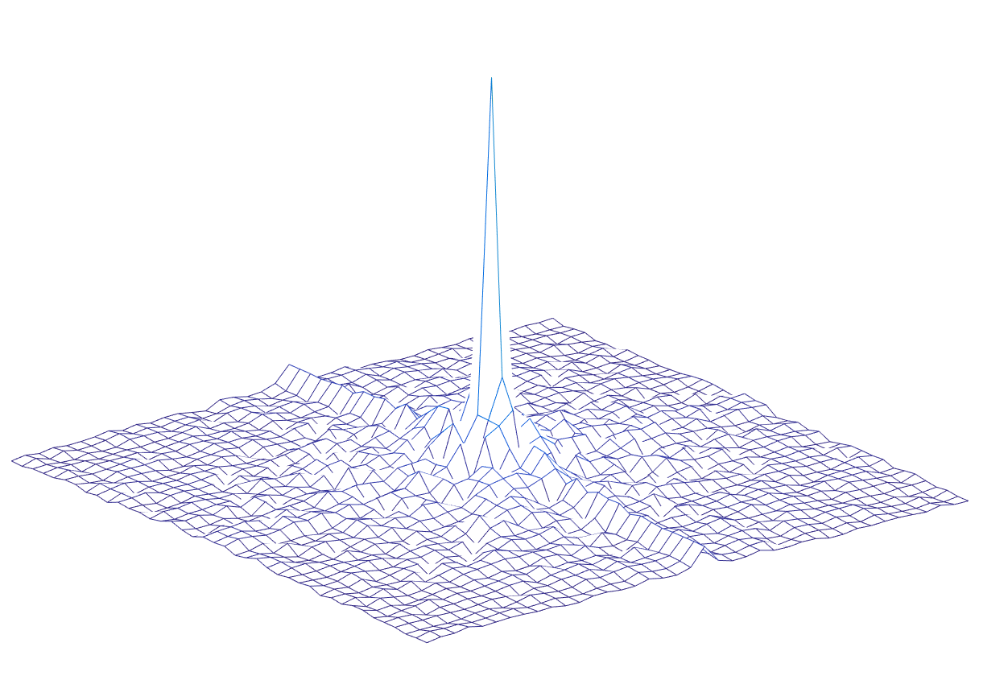
Ejemplo
Coeficientes
Imagen
Frecuencia
Horizontal
Frecuencias
altas
Frecuencias
bajas
Frecuencias
altas
Frecuencia
Vertical
Transformada Discreta de Fourier (DFT)
(con FFTSHIFT)

Slide 42

Ejemplo
Imagen
Función Base x Coeficiente
Reconstrucción

Slide 43
Procesamiento en el Dominio de la Frecuencia
Transformación
Inversa
Transformación
Procesamiento
f
F
F’
f’
Función en el
dominio
original
Función en el
dominio
de la frecuencia
Función procesada en el dominio
de la frecuencia
Función procesada en el dominio
original

Slide 44
Ejemplo
f
F
Frecuencias
altas
Frecuencias
bajas
Frecuencias
altas
Función en el
dominio
original
Función en el
dominio
de la frecuencia

Slide 45
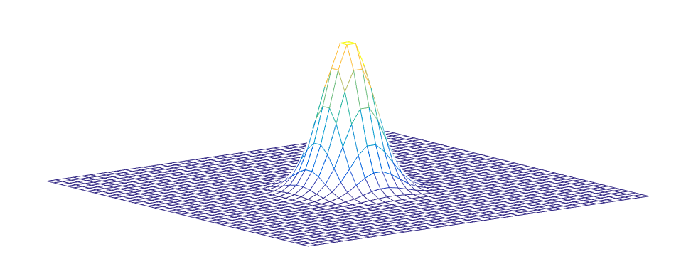
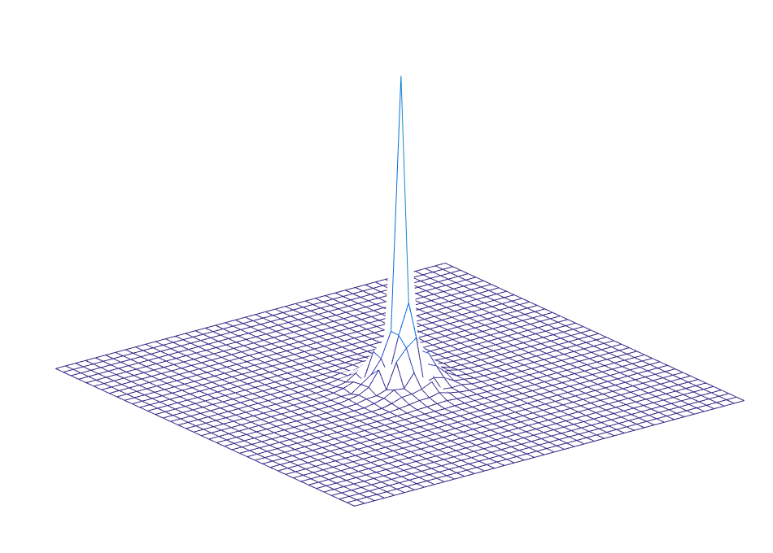
Filtro
Pasa
Bajos
Ejemplo
x
F
=
F’
Función en el
dominio
de la frecuencia
Función filtrada
en el dominio
de la frecuencia

Slide 46

Ejemplo: Filtro Pasa Bajos
f '
F’
Función filtrada
en el dominio
original
Función filtrada
en el dominio
de la frecuencia

Slide 47
Ejemplo
f
F
Función
en el dominio
original
Función
en el dominio
de la frecuencia

Slide 48
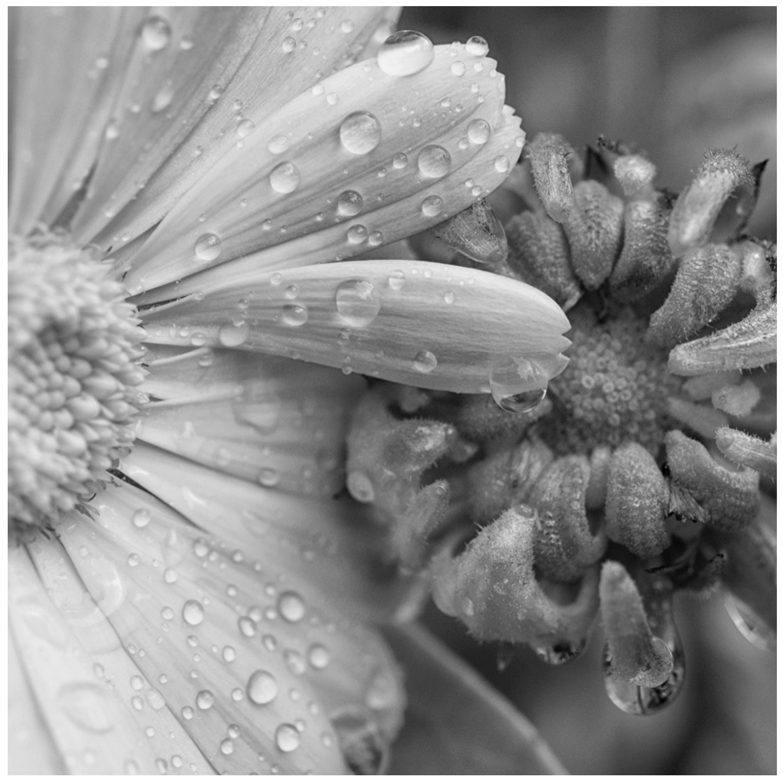

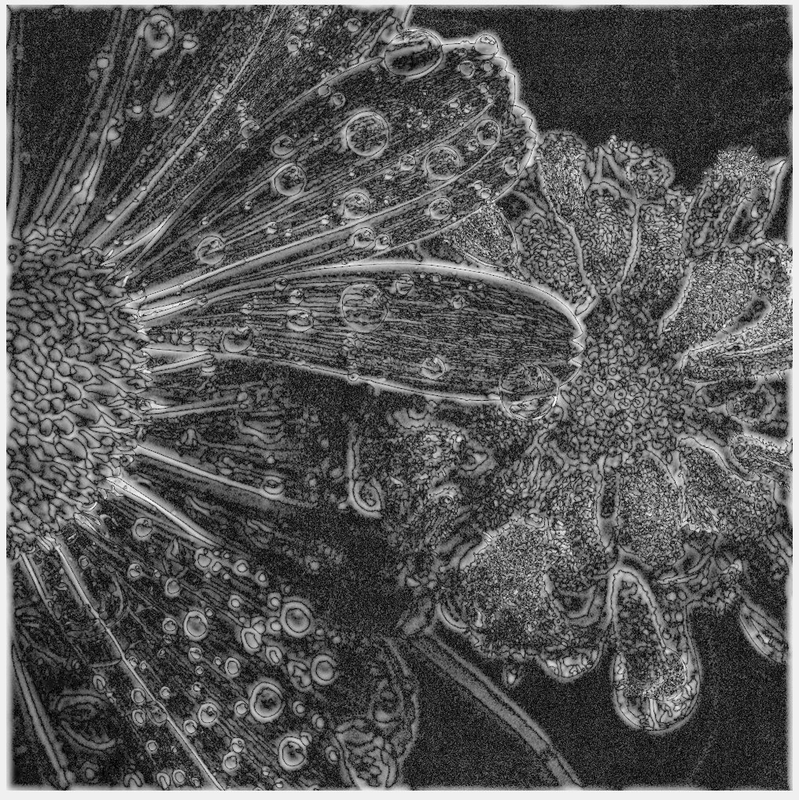
Ejemplo: Filtro pasa altos
Filtro Pasa Altos
-
Input
Filtro Pasa Bajos
Output

Slide 49
Input
Pasa bajos
Pasa altos

